Slide 1
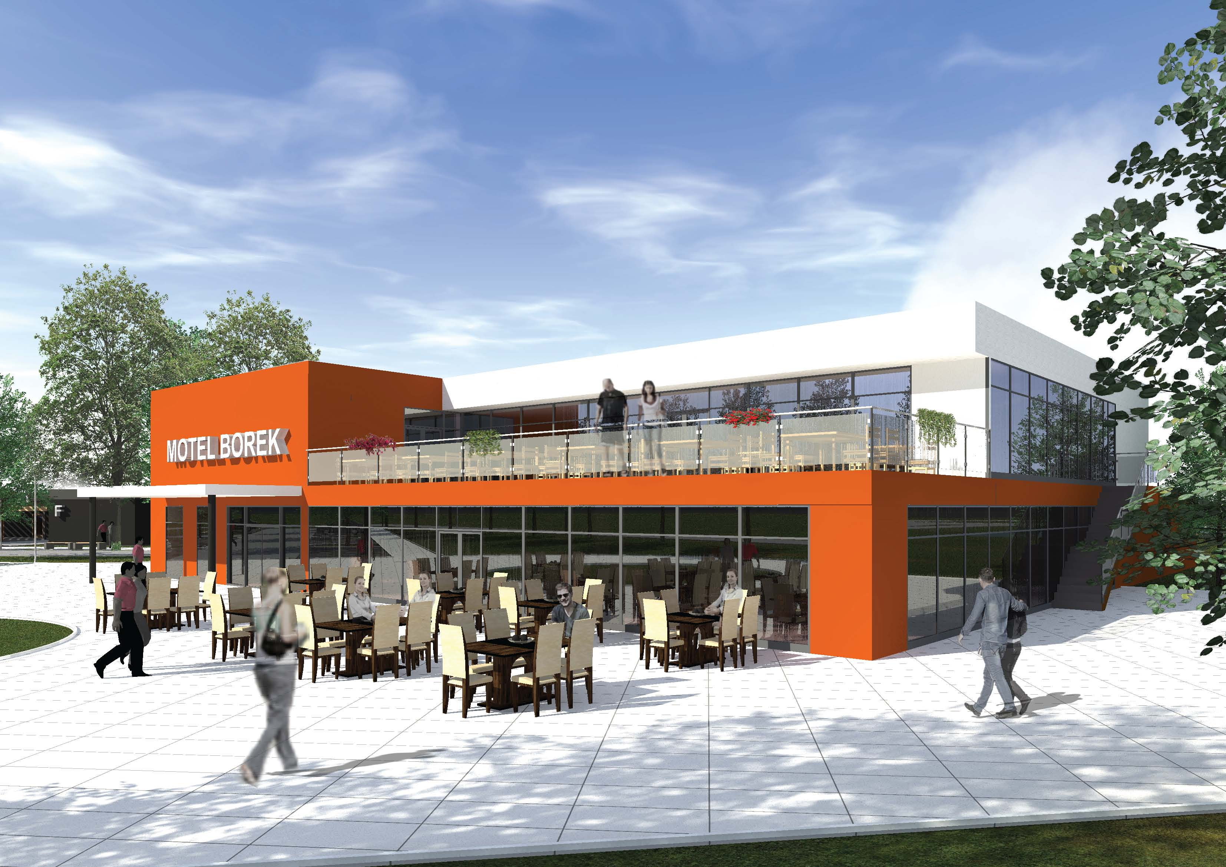
Bakalářská práce MOTEL S RESTAURACÍ
VYSOKÁ ŠKOLA TECHNICKO EKONOMICKÁ V ČESKÝCH BUDĚJOVICÍCH
Vypracoval: Denis Daněk
Vedoucí bakalářské práce: Ing. Michal Kraus, Ph.D.
Oponent bakalářské Ing. et Ing. Václav Chlumák práce:
Datum: 12. 6. 2024
Obor: Pozemní stavitelství

Slide 2
Cíl práce
Cílem bakalářské práce je výběr optimální varianty řešení zpevněné plochy před motelem s restaurací a vyhodnocení z hledisek funkčních, estetických, rychlosti provedení práce, cenové dostupnosti, závadovosti, trvanlivosti a nároků na údržbu.

Slide 3
ROZBOR ŠIRŠÍCH VZTAHŮ

Slide 4
1NP

Slide 5
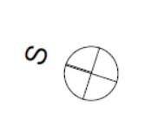
2NP

Slide 7
1. Multikriteriální hodnocení jednotlivých skladeb a povrchů
 | Funkční hledisko | Estetické hledisko | Rychlost provedené práce | Cenová dostupnost | Závadovost (nutnost reklamací) | Trvanlivost | Nároky na údržbu (Prorůstání zelení…)
Betonové dlažby maloformátové | +4 | -4 | +1 | +3 | +7 | 2 | -1
Betonové dlažby velkoformátové | +3 | +8 | -3 | -2 | +1 | 1 | -1
Keramické dlažby | -3 | +12 | -3 | -3 | -6 | 2 | -3
Kamenné dlažby | +3 | +9 | +3 | -7 | +3 | 3 | -2
Lité betonové dlažby | 0 | -7 | +10 | +1 | -4 | 2 | 0

Slide 8
2. Posouzení vhodnosti použití jednotlivých druhů zpevněných ploch.
 | Funkční hledisko | Estetické hledisko | Rychlost provedené práce | Cenová dostupnost | Závadovost (nutnost reklamací) | Trvanlivost | Nároky na údržbu (Prorůstání zelení...)
Váha vlivu jednotlivých hledisek | 0.9 | 0.8 | 0.3 | 0.7 | 0.4 | 0.4 | 0.5

Slide 9
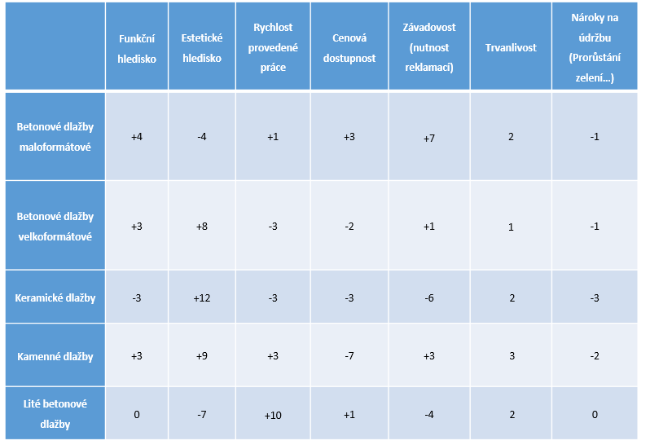
Shrnutí a závěr
 | Funkční hledisko | Estetické hledisko | Rychlost provedené práce | Cenová dostupnost | Závadovost (nutnost reklamací) | Trvanlivost | Nároky na údržbu (Prorůstání zelení ...) | Celkový součet
Betonové dlažby maloformátové | 3,6 | -3,2 | 0,3 | 2,1 | 2,8 | 0,8 | -0,5 | 5,9
Betonové dlažby velkoformátové | 2,7 | 6,4 | -0,9 | -1,4 | 0,4 | 0,4 | -0,5 | 7,1
Keramické dlažby | -2,7 | 9,6 | -0,9 | -2,1 | -2,4 | 0,8 | -1,5 | 0,8
Kamenné dlažby | 2,7 | 7,2 | 0,9 | -4,9 | 1,2 | 1,2 | -1 | 7,3
Lité betonové dlažby | 0 | -5,6 | 3 | 0,7 | -1,6 | 0,8 | 0 | -2,7

Slide 10
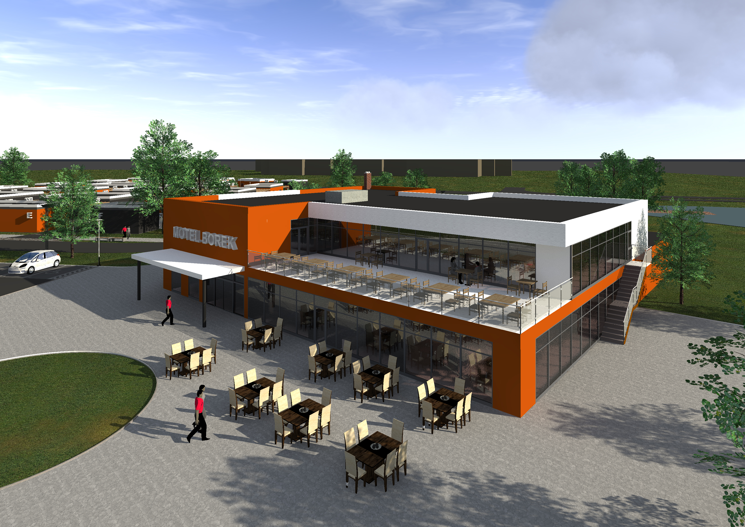
Děkuji za pozornost

Slide 11
Otázky vedoucího práce
Kdo jsou respondenti dotazníkového šetření? Je možné 13 dotazníků považovat za dostatečný výběrový vzorek pro vyvození relevantních závěrů?
- Specializovaní odborníci v oboru pozemní stavitelství
2) Bylo by možné využít pro předprostor motelu i litý nepropustný pryžový povrch? Jaké jsou výhody a nevýhody této zpevněné plochy v kontextu řešeného objektu? Pryžový povrch není vhodný pro použití na předprostor motelu - Výhoda: Měkký povrch – použití u hřišť
- Nevýhoda: Estetika pro použití před komerční občanskou vybavenost, vsakovací schopnost
3) Jaké autor odhaduje celkové investiční náklady na řešení zpevněných ploch pro vybranou variantu?

Slide 12
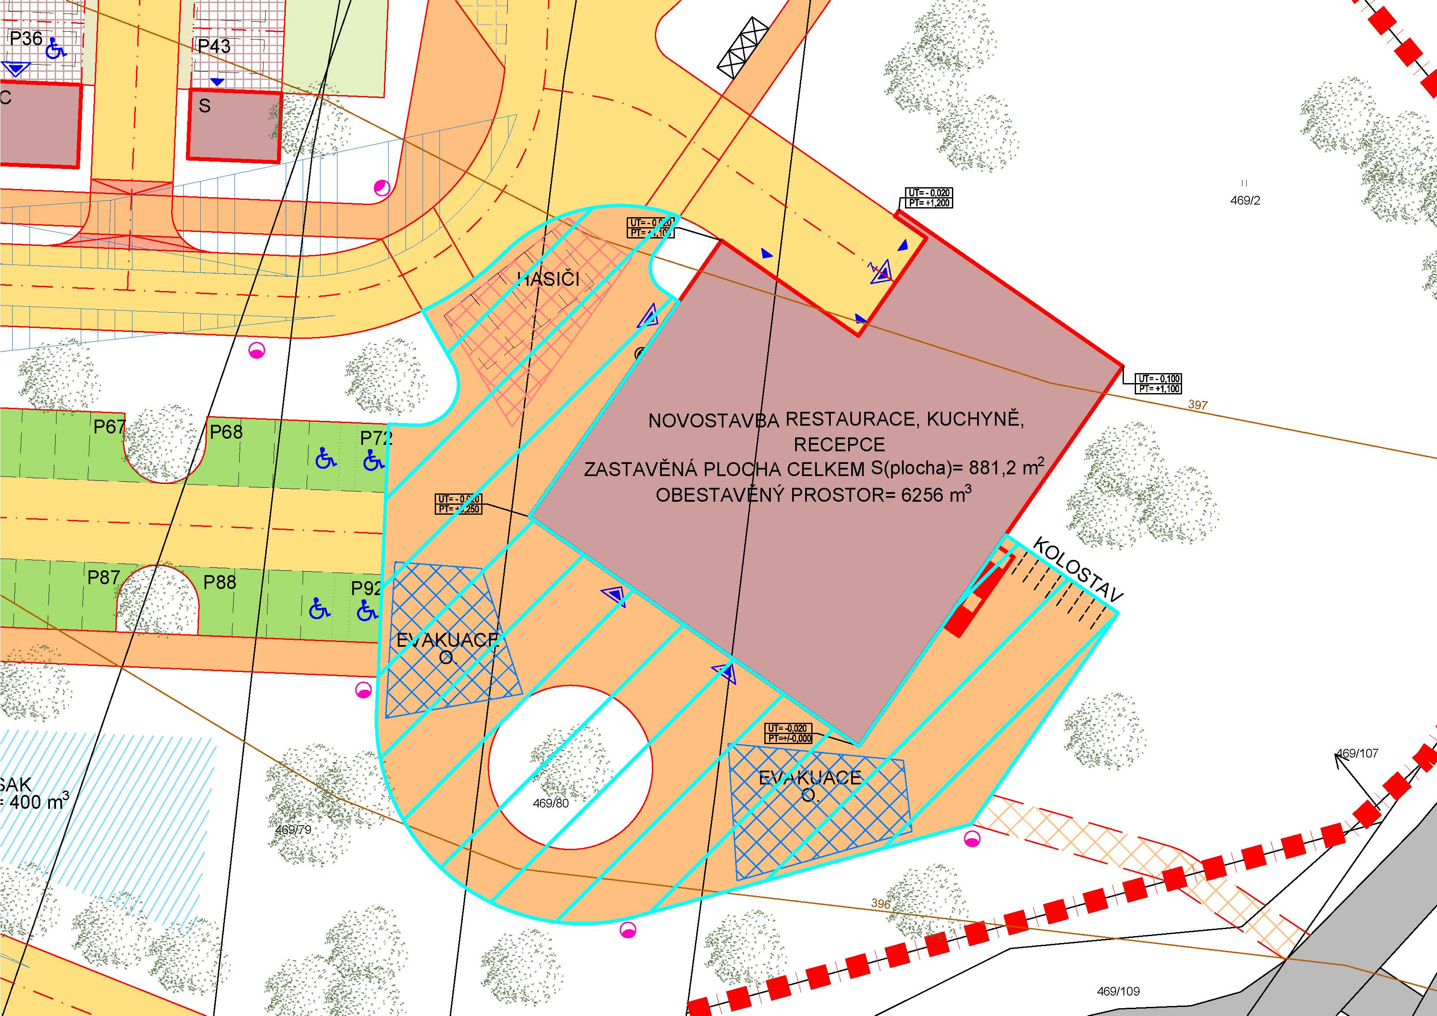
Otázky vedoucího práce
Celková posuzovaná plocha: 1 145 m²
Náklady na úpravu plochy: 890,- Kč/m²
Náklady na dlažbu: 2 700,- Kč/m²
Náklady na pokládku: 500,- Kč/m²
Celkové náklady na m²: 4 090,- Kč/m²
CELKEM: cca 4,5 mil. Kč (4 683 050,- Kč)
Notes:
12

Slide 13
Otázky vedoucího práce
4) Jak autor vysvětlí splnění požadavků na šíření vlhkosti, jestliže je na konci modelového roku zóna stále vlhká (roční bilance vodní páry je pasivní).
- Odvodnění za pomocí štěrkové vrstvy a pomocí drenáže

Slide 14
Otázky oponenta práce
1) Jaká jsou výhody ukládání do betonu a do volně drceného kameniva?
- Beton: Větší únosnost na zatížení, menší prorůstání vegetací, menší prosedavost
- Kamenivo: Cenová dostupnost, dilatace, snadná oprava předlážděním,
2) V jaké části dotazníku mohli respondenti určovat priority kritérií výběru?
- Na základě ústního jednání se specialisty

